Slide 1
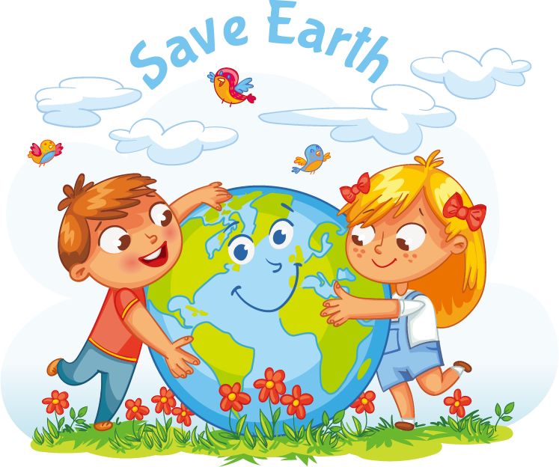
CHỦ ĐỀ 4
THỰC VẬT VÀ ĐỘNG VẬT
BÀI 18
CẦN LÀM GÌ ĐỂ BẢO VỆ
MÔI TRƯỜNG SỐNG CỦA
THỰC VẬT VÀ ĐỘNG VẬT?

Slide 2

Thứ ngày tháng 1 năm 2022
Tự nhiên và xã hội
Cần làm gì để bảo vệ môi trường sống
của động vật và thực vật (Tiết 2)

Slide 3




YÊU CẦU CẦN ĐẠT
1
Kể tên việc làm mang lại lợi ích cho môi trường sống của động vật và thực vật.
Nêu được những việc có thể làm để bảo vệ, hạn chế sự thay đổi của môi trường sống của thực vật và động vật.
2
3
Biết bảo vệ môi trường sống của thực vật và động vật, chia sẻ với người xung quanh để cùng thực hiện.

Slide 4

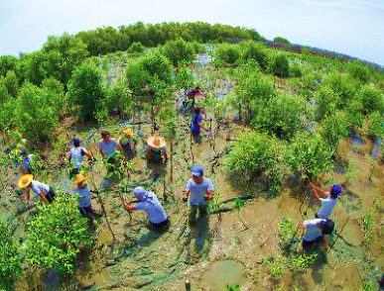
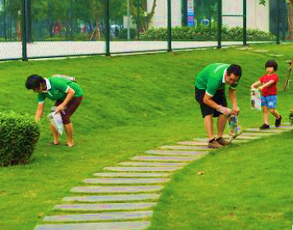
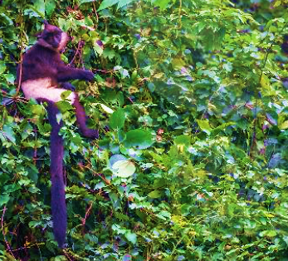
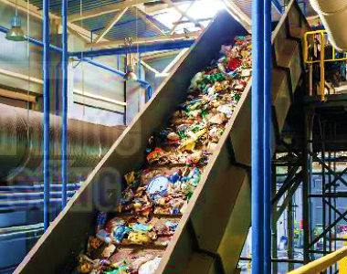
Quan sát và kể tên việc làm trong mỗi hình sau. Những việc làm đó mang lại lợi ích gì cho môi trường sống của thực vật và động vật?
Trồng và chăm sóc rừng
Nhặt rác
Bảo tồn thiên nhiên
Xử lí rác thải
→ Các việc làm trên giúp cho môi trường sống của thực vật và động vật được xanh sạch đẹp hơn, bảo vệ sức khỏe của động vật, thực vật cũng như bảo vệ thiên nhiên, trái đất.

Slide 5

Việc làm có lợi
Việc làm gây hại
..............
..............
1. Lựa chọn thẻ chữ và hoàn thành sơ đồ về những việc làm thay đổi môi trường sống của thực vật và động vật theo mẫu sau:
..............
Việc làm của con người
..............
..............
..............
Chăm sóc và bảo vệ cây
Chặt phá rừng
Vứt rác ở sông, hồ
Sử dụng phân hóa học
Lấp ao, hồ
Để rác đúng nơi quy định

Slide 6





Slide 7
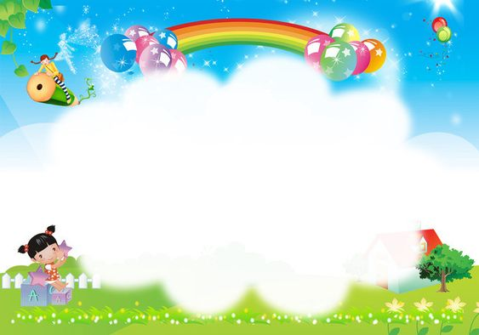
Chúc các thầy cô mạnh khoẻ
Chúc các con chăm ngoan

